Slide 1
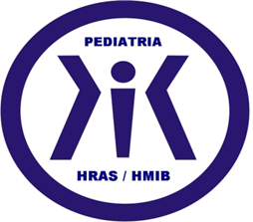
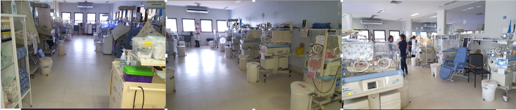
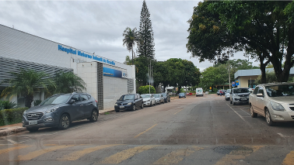

TRABALHO DE CONCLUSÃO DO PROGRAMA DE RESIDÊNCIA MÉDICA EM NEONATOLOGIA DO HOSPITAL MATERNO INFANTIL DE BRASÍLIA (HMIB) SES/DF
ADMINISTRAÇÃO DE SURFACTANTE EXÓGENO POR MÉTODO MINIMAMENTE INVASIVO E ESTRATÉGIA TRADICIONAL – EM UNIDADE DE TERAPIA INTENSIVA NEONATAL DO DISTRITO FEDERAL
Autor: Gustavo Borela Valente
Orientadora: Marta David Rocha de Moura
Brasília, 28 de fevereiro de 2020.
www.paulomargotto.com.br
Consultem a Monografia completa:
Monografia (Neonatologia-HMIB) 2020: Administração de surfactante exógeno por método minimamente invasivo e estratégia tradicional – em Unidade de Terapia Intensiva Neonatal do Distrito Federal

Slide 2

Escolha do tema
Relevância do assunto
Qual nossa população?
Como estamos atendendo?
Como otimizar o atendimento?
Prevene prognóstico desfavorável?

Slide 3
Introdução
Prematuros: desconforto respiratório precoce devido imaturidade anatômica e funcional da caixa torácica e dos pulmões
Últimos 30 anos grandes avanços: melhora da sobrevida, esteróides pré-natal, surfactante exógeno e estratégias ventilatórias mais gentis.
A sindrome do desconforto respiratório (SDR) do recém-nascido é a causa mais comum de morbimortalidade nos prematuros e a mesma decorre da deficiência de surfactante

Slide 4
Introdução
Quando RN possui respiração eficaz, importante o suporte com CPAP na sala de parto para estabilização da mesma.
Reservar ventilação mecânica (VM) aos paciente que realmente necessitam ou que falharam no suporte não invasivo.
Titulação de oxigênio – saturações meta e prevenir precocemente a displasia broncopulmonar (BDP) (projeto Coala)
Pulmões dos prematuros mais suscetíveis a lesões pela VM. Logo os métodos de suporte não invasivo protegem tanto de comprometimentos precoce (volutrauma ou barotrauma) quanto tardios (BDP)

Slide 5
Introdução
Neste contexto, surge a necessidade de desenvolver técnicas menos invasivas e independentes da VM.
Vários dispositivos tem sido utilizados e estudados quanto a eficácia, mas os mais utilizados são cateteres finos.
Em 2016, a Unidade de Terapia Intensiva Neonatal (UTIN) do HMIB estabeleceu um protocolo próprio da unidade denominado Mini- Insure), adaptado à realidade da unidade. Sendo a última atualização de 2019 com especificações das indicações e técnica de administração do surfactante.

Slide 6
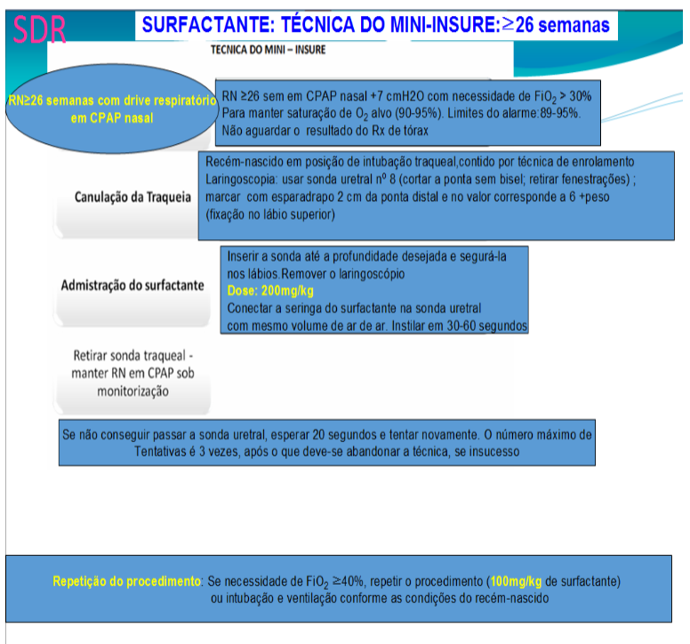
PROTOCOLO DA UNIDADE

Slide 7
Objetivos
Objetivo geral
- Comparar o perfil clínico epidemiológico dos pacientes assistidos no serviço de Terapia Intensiva Neonatal do HMIB que receberam surfactante exógeno por métodos minimamente invasivos versus os que receberam por intubação (estratégia tradicional)

Slide 8
Objetivos
Objetivos Específicos
1 - Avaliar fatores de risco e proteção correlacionado a mudança de desfecho após administração do surfactante.
2 - Observar os prognósticos de ambos grupos e estabelecer relevância estatística dos grupos em relação a morbimortalidade.
3 - Confrontar a síntese dos dados com a produção científica que aborda o assunto.

Slide 9
Metodologia
Estudo descritivo transversal
Análise retrospectiva de dados de prontuário eletrônico TRAKCARE dos casos de síndrome do desconforto respiratório que preenchiam critérios conforme rotina da unidade para realização de surfactante exógeno. Com busca ativa dos casos que fizeram uso do surfactante de forma minimamente invasiva. Fichas de admissão da unidade com os dados do período de internação.
O período foi escolhido por conveniência: Novembro de 2016 a Agosto de 2019;

Slide 10
Metodologia
O projeto de pesquisa foi previamente aprovado pelo Comitê de Ética e Pesquisa (CEP) da Fundação de Ensino e Pesquisa (FEPECS)
Sujeitos incluídos foram pacientes com idade gestacional entre 25 semanas e 32 semanas que apresentaram síndrome do desconforto respiratório (SDR) ao nascimento com critérios para administração de surfactante.

Slide 11
Metodologia
Critérios de exclusão:
- Pacientes com idade gestacional inferior a 25 semanas ou superior a 32 semanas. Pacientes com malformações graves ou outra condição clínica mais grave que sobreponha o diagnóstico principal de SDR.
Critérios de inclusão:
- Recém-nascidos com idade gestacional compreeendida entre 25 e 32 semanas que apresentam respiração espontânea associada a SDR, com necessidade de suporte respiratório (CPAP nasal) e FiO2 maior que 30 % para manter saturação de oxigênio alvo (90-95% após 10 minutos do nascimento) – elegíveis para administração de surfactante minimamente invasivo.

Slide 12
Metodologia
Variáveis:
Caracterização da amostra: Idade gestacional, gênero, via de parto, peso ao nascer, perímetro cefálico, Apgar no 1º e 5º minutos,
Dados de sala de parto: reanimação e qual tipo, classificação RN, com quantas horas recebeu surfactante, tipo de surfactante, número de doses, CPAP em sala de parto, tempo em hora de bolsa rota,

Slide 13
Metodologia
Variáveis:
Dados maternos: número de consulta de pré- natal, sorologias para HIV, sífilis, hepatite B e C, toxoplasmose, citomegalovírus e rubéola; hipertensão gestacional, diabetes, infecções perinatal, uso de corticóide pré- natal
Dados de internação e desfecho: tempo de ventilação pneumotórax, dependência de O2 com 28 dias de vida e com IGPC 36 semanas, sepse precoce, sepse tardia, retinopatia da prematuridade, ecografia transfontanela, PCA, óbito ou alta

Slide 14
Metodologia
Amostra:
Analisada 232 fichas: excluidas 55 por IG, 5 por malformações múltiplas, 12 fichas duplicadas. Restaram 160 registros
Dos que restaram, 44 corresponderam ao grupo que receberam surfactante minimamente invasivo
Foram pareados aleatoriamente com outros 44 paciente do grupo controle (estratégia tradicional)

Slide 15
Metodologia
A conversão dos dados/variáveis em informações descritivas por meio do software Microsoft Excel através de técnicas de categorização de banco de dados, criação de variáveis indicadoras, criação de variável numérica para cada observação e sumarização dos dados.
Sigilo e a confidencialidade dos dados foram preservados e garantiu dessa maneira, a integridade das informações epidemiológicas e clinicas estudadas.
A análise estatística foi elaborada através do software SPSS versão 22.0, logo foram confeccionadas tabelas dinâmicas para criar as frequências e associações da variável com o alvo do estudo (administração do surfactante) comparando os grupos.

Slide 16
Resultados
Homogeneidade dos grupos (frequências absolutas e relativas)- Teste T de Student
idade gestacional
gênero
via de parto
peso de nascimento
Apgar 1º e 5º minuto:
Número de consultas pré-natal
Horas de bolsa rota

Slide 17
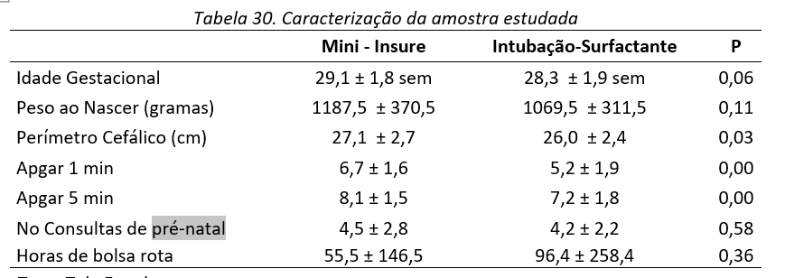
Resultados

Slide 18
Resultados
Dados maternos, da sala de parto e os decorrentes da internação, foram aplicados os seguintes testes: qui-quadrado de Pearson, correção de continuidade, razão de verossimilhança, teste exato de Fisher, associação linear e estimativa de risco (odds ratio).

Slide 19
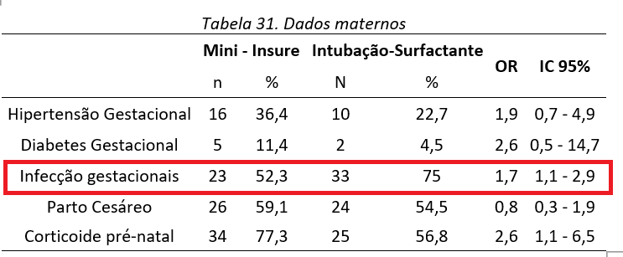
Resultados

Slide 20
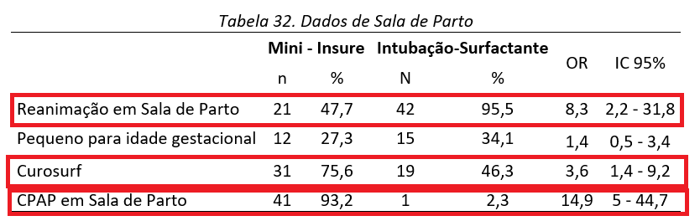
Resultados

Slide 21
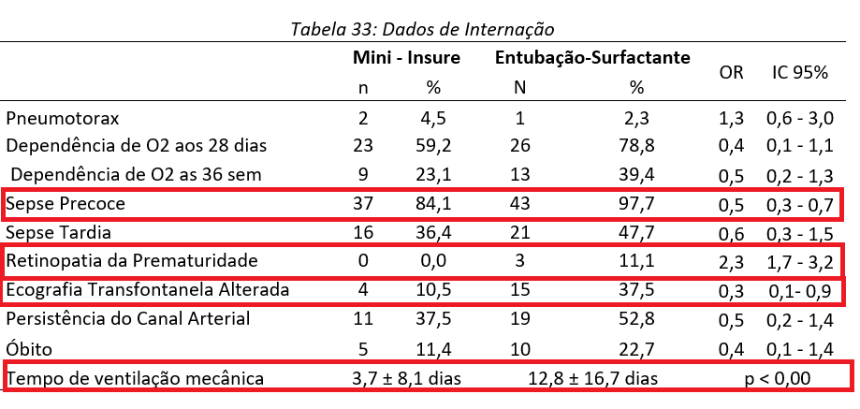
Resultados

Slide 22
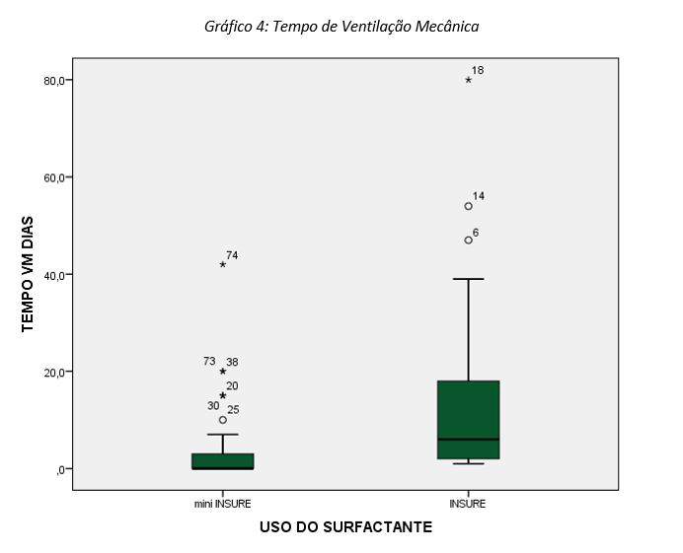
Resultados

Slide 23
Resultados
Principais achados:
amostras comparáveis
Necessidade de reanimação na sala de parto - determinante em relação aos grupos.
Filhos de mães que tiveram infecções perinatais e bebês com sepse neonatal precoce tinha risco aumentado para uso de surfactante de forma invasiva.
O uso de corticóide antenatal (esquema completo) e a tentativa de CPAP nasal foram fatores protetores para administração minimamente invasiva.
Desfechos mais favoráveis: menos tempo de ventilação mecânica, menos lesões cerebrais e retinopatia da prematuridade, contudo não houve impacto significativo estatisticamente em relação a displasia e mortalidade.

Slide 24
Discussão
Dados na literatura são variados, mas muitos estudos condizem com os achados do nosso trabalho.
Importante lembrar que a displasia broncopulmonar ainda responsável por morbimortalidade
CPAP como forma de recrutamento alveolar mais fisiológico
Vários dispositivos e técnicas: cateteres, sondas, aerossois, nebulizações, mascara laringea.
Surfactante profilático não é rotina: efeitos adversos, uso deve ser criterioso.

Slide 25
Discussão
Prematuros com idade gestacional mais elevadas em relação ao intubado, maiores pesos ao nascimento, adequados para idade gestacional, acompanhemento pré-natal adequado e sem risco infeccioso. Foram achados do grupo do miniinsure contudo nao foi estatisticamente significativo
Risco infeccioso – fator bastante importante (cascata inflamatória)
Viés do nosso estudo - bebês que trataram sepse precoce nem todos tiveram confirmação com hemocultura; foram diagnosticados pela clínica e alterações laboratoriais.

Slide 26
Discussão
Tipo de surfactante: menores volumes, menor chance de intercorrências
Pneumotorax: mais prevalente no uso de CPAP, contudo amostra pequena no nosso estudo.
PCA: queda brusca de pressao pulmonar, maior risco de se tornar com repercussão hemodinâmica. Sem significância estatística no nosso estudo.
Ventilação e lesões cerebrais: flutuação do fluxo sanguíneo cerebral.

Slide 27
Discussão
Estudo englobando 44 recém-nascidos (idade gestacional média de 29 semanas; peso médio ao nascer de 1069g) que receberam surfactante minimamente invasivo (Mini-Insure) e 44 recém-nascidos (idade gestacional média de 28 semanas; peso médio ao nascer de 1187g) selecionados aleatoriamente para corresponder ao grupo controle, mostrou, no grupo do Mini-Insure, significativamente menos sepse precoce, melhor resultado da fundoscopia, e ecografia transfontanelar, menos tempo de ventilação mecânica.

Slide 28
Conclusão
Objetivos cumpridos
Estudo englobando 44 recém-nascidos (idade gestacional média de 29 semanas; peso médio ao nascer de 1069g) que receberam surfactante minimamente invasivo (Mini-Insure) e 44 recém-nascidos (idade gestacional média de 28 semanas; peso médio ao nascer de 1187g) selecionados aleatoriamente para corresponder ao grupo controle, mostrou
No grupo do Mini-Insure, significativamente menos sepse precoce, melhor resultado da fundoscopia e ecografia transfontanelar e menos tempo de ventilação mecânica.
Conhecer a população e aprimorar o atendimento
Limitação do estudo: retrospectivo, período e amostra.
Capacitação dos profissionais, com destaque para equipe da fisioterapia que estabeleceu rotina em promover o uso de CPAP na sala de parto.
Treinamento da equipe
Acompanhamento ambulatorial diferenciado

Slide 29

Sugestões
Correlacionar variáveis
Estudo prospectivo
Atendimento multidisciplinar

Slide 30
Objetivos: Comparar o perfil clínico epidemiológico dos pacientes assistidos no Serviço de Terapia Intensiva Neonatal de unidade do Distrito Federal que receberam surfactante endógeno por métodos minimamente invasivos versus os que receberam por intubação (estratégia tradicional) Materiais e Métodos: Trata-se de estudo descritivo transversal realizado através de análise retrospectiva de dados de prontuário eletrônico dos casos de síndrome do desconforto respiratório que preenchiam critérios conforme rotina da unidade para realização de surfactante exógeno. A amostra se restringe a pacientes internados na Unidade de Terapia Intensiva Neonatal entre Novembro de 2016 a Agosto de 2019. Posteriormente, dados foram convertidos em informações descritivas com tabelas de frequências absolutas e relativas, além do cruzamento das variáveis entre os grupos com teste estatísticos: qui-quadrado de Pearson, correção de continuidade, razão de verossimilhança, teste exato de Fisher, associação linear e estimativa de risco (odds ratio)
Resultados: Os grupos foram comparáveis, uma vez que a médias das variáveis foram submetidas ao teste T de Student. A necessidade de reanimação na sala de parto foi determinante em relação aos grupos, visto que se a intubação ocorresse ao nascimento, provavelmente surfactante seria administrado associado a ventilação mecânica. Filhos de mães que tiveram infecções perinatais e bebês com sepse neonatal precoce tinha risco aumentado para uso de surfactante de forma invasiva. O uso de corticoide antenatal (esquema completo) e a tentativa de CPAP nasal foram fatores protetores para administração minimamente invasiva. De forma que o grupo do mini-insure teve como desfechos mais favoráveis: menos tempo de ventilação mecânica, menos lesões cerebrais e retinopatia da prematuridade, contudo não houve impacto significativo estatisticamente em relação a displasia e mortalidade. Discussão: Os dados da amostra correlacionados com os da literatura são condizentes, embora ainda há uma grande variedade de resultados associados ao uso de surfactante minimamente invasivo. É um assunto bastante estudados, pois com o aprimoramento da assistência neonatal, cada vez mais se busca reduzir os efeitos lesivos da ventilação mecânica a curto e longo prazo.
Conclusão: O estudo permitiu adquirir dados relevantes acerca da população atendida na unidade de saúde, cumprindo assim o objetivo deste estudo. As características clinicas e epidemiológicas são essenciais para que os profissionais de saúde fiquem atentos a grupos de risco. A sistematização e atualização constante das equipe multidisciplinar é essencial na colaboração para um manejo apropriado e individualizados dos casos de síndrome do desconforto respiratório que necessitam de surfactante. Dessa forma, é possível prevenir desfechos desfavoráveis e ter um seguimento ambulatorial diferenciado para estes pacientes
Resumo

Slide 31
Referências Bibliográficas
1. Aguar M, Vento M, Dargaville PA. Minimally invasive surfactant therapy: an update. NeoReviews. 2014;15:e275–e285.
2. Tomar RS, Ghuliani R, Yadav D. Effect of Surfactant Therapy Using Orogastric Tube for Tracheal Catheterization in Preterm Newborns with Respiratory Distress. Indian J Pediatr. 2017 Apr;84(4):257-261.
3. Chun J, Sung SI, Ho YH, Kim J, Park GY, Yoon SA, Ahn SY, Chang YS, Park WS. Prophylactic versus Early Rescue Surfactant Treatment in Preterm Infants Born at Less than 30 Weeks Gestation or with Birth Weight Less than or Equal 1,250 Grams. J Korean Med Sci. 2017 Aug;32(8):1288-1294.
4. Foglia EE, Jensen EA, Kirpalani H. State of the Art Review: Delivery room interventions to prevent bronchopulmonary dysplasia in extremely preterm infants. J Perinatol . 2017 November ; 37(11): 1171–1179.
5. Aldana-Aguirre JC, Pinto M, Featherstone RM, et al. Less invasive surfactant administration versus intubation for surfactant delivery in preterm infants with respiratory distress syndrome: a systematic review and meta-analysis Arch Dis Child Fetal Neonatal Ed 2017;102:F17– F23.
6. Hillman NH, Kallapur SG, Pillow JJ, et al. Airway injury from initiating ventilation in preterm sheep. Pediatr Res 2010;67:60–5.
7. Brew N, Hooper SB, Allison BJ, et al. Injury and repair in the very immature lung following brief mechanical ventilation. Am J Physiol Lung Cell Mol Physiol 2011;301:L917–26.
8. Björklund LJ, Ingimarsson J, Curstedt T, et al. Manual ventilation with a few large breaths at birth compromises the therapeutic effect of subsequent surfactant replacement in immature lambs. Pediatr Res 1997;42:348–55.
9. Schmölzer GM, Te Pas AB, Davis PG, et al. Reducing lung injury during neonatal resuscitation of preterm infants. J Pediatr 2008;153:741–5.
10. Attar MA, Donn SM. Mechanisms of ventilator-induced lung injury in premature infants. Semin Neonatol 2002;7:353–60.

Slide 32
Referências Bibliográficas
11. Aly H, Milner JD, Patel K, et al. Does the experience with the use of nasal continuous positive airway pressure improve over time in extremely low birth weight infants? Pediatrics 2004;114:697–702.
12. Polin RA, Sahni R. Newer experience with CPAP. Semin Neonatol 2002;7:379–89.
13. Jobe AH, Kramer BW, Moss TJ, et al. Decreased indicators of lung injury with continuous positive expiratory pressure in preterm lambs. Pediatr Res 2002;52:387–92.
14. Pillow JJ, Minocchieri S. Innovation in surfactant therapy II: surfactant administration by aerosolization. Neonatology 2012;101:337–44.
15. Attridge JT, Stewart C, Stukenborg GJ, et al. Administration of rescue surfactant by laryngeal mask airway: lessons from a pilot trial. Am J Perinatol 2013;30:201–6.
16. Dargaville PA, Aiyappan A, Cornelius A, et al. Preliminary evaluation of a new technique of minimally invasive surfactant therapy. Arch Dis Child Fetal Neonatal Ed 2011;96:F243–8.
17. Klebermass-Schrehof K, Wald M, Schwindt J, et al. Less invasive surfactant administration in extremely preterm infants: impact on mortality and morbidity. Neonatology 2013;103:252–8.
18. Lima KLA. Avaliação da introdução de protocolo para uso de surfactante minimamente invasivo - Mini Insure - em Unidade de Terapia Intensiva Neonatal do Distrito Federal. Brasília: Hospital Materno Infantil de Brasília, 2017
19. Jobe AH. The new bronchopulmonary dysplasia. Curr Opin Pediatr. 2011; 23:167-172.
20. Isayama T, Chai-Adisaksopha C, McDonald SD. Noninvasive ventilation with vs without early surfactant to prevent chronic lung disease in preterm infants: a systematic review and meta-analysis. JAMA Pediatr. 2015; 169:731-739.

Slide 33
Referências Bibliográficas
21. Christine S. M, Lau, Ronald S. Chamberlain, MPA, and Shyan Sun, DCH, Less Invasive Surfactant Administration Reduces the Need for Mechanical Ventilation in Preterm Infants: A Meta-Analysis. Global Pediatric Health. 2017; Volume 4: 1 –9
22. More K, Sakhuja P, Shah PS. Minimally invasive surfactant administration in preterm infants: a meta-narrative review. JAMA Pediatr. 2014;168:901-908.
23. Walsh MC, Yao Q, Gettner P, et al. Impact of a physiologic definition on bronchopulmonary dysplasia rates. Pediatrics. 2004;114:1305-1311
24. Lista G, La VA, Castoldi F. LISA: surfactant administration in spontaneous breathing. Which evidence from the literature? Acta Biomed. 2015; 86 (suppl 1): 24-26
25. Margotto PR et al HMIB/SES/DF.Assistência respiratório imediata aos pré-termos (25 semanas a 32 semanas). Surfactante pulmonar exógeno, 2019
26. Göpel, W. et al. Avoidance of mechanical ventilation by surfactant treatment of spontaneously breathing preterm infants (AMV): an open-label, randomised, controlled trial. Lancet 378, 1627–1634 (2011).
27. Kanmaz, H. G., Erdeve, O., Canpolat, F. E., Mutlu, B. & Dilmen, U. Surfactant administration via thin catheter during spontaneous breathing: randomized controlled trial. Pediatrics 131, e502–9 (2013).
28. Kribs, A. et al. Non-intubated surfactant application during CPAP-assisted spontaneous breathing versus conventional therapy in extremely preterm infants – a randomised controlled trial. JAMA Pediatrics 169, 723–30 (2015).
29. Klebermass-Schrehof, K. et al. Less invasive surfactant administration in extremely preterm infants: impact on mortality and morbidity. Neonatology 103, 252–8 (2013).
30. Isayama, T., Iwami, H., McDonald, S. & Beyene, J. Association of Noninvasive Ventilation Strategies With Mortality and Bronchopulmonary Dysplasia Among Preterm Infants: A Systematic Review and Meta-analysis. JAMA 316, 611–24 (2016).
31. Rigo, V., Lefebvre, C. & Broux, I. Surfactant instillation in spontaneously breathing preterm infants: a systematic review and metaanalysis. Eur J Pediatr 175, 1933–1942 (2016).

Slide 34
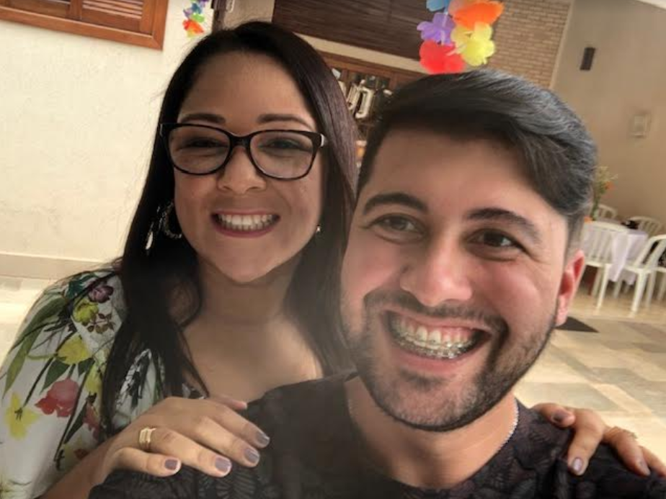


Slide 35
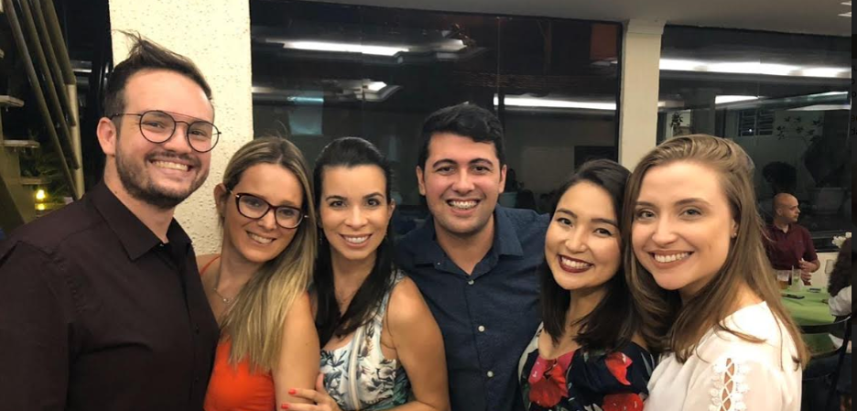

Slide 36
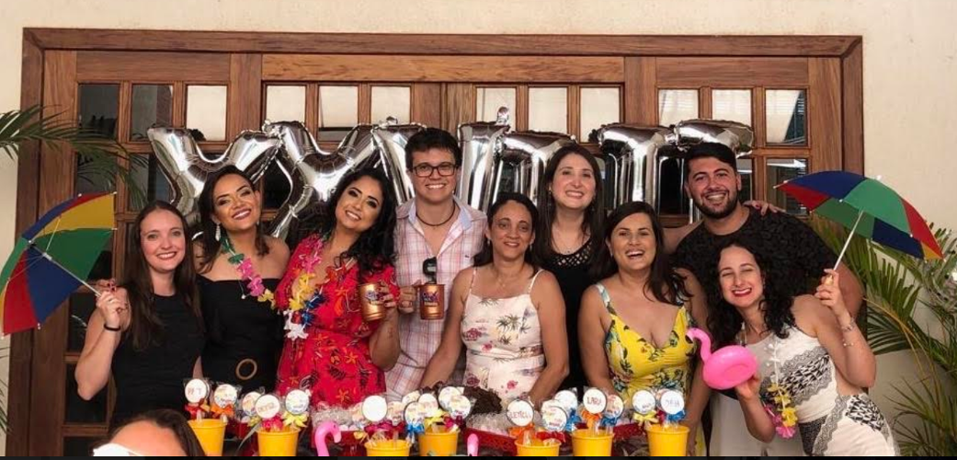

Slide 37


Slide 38
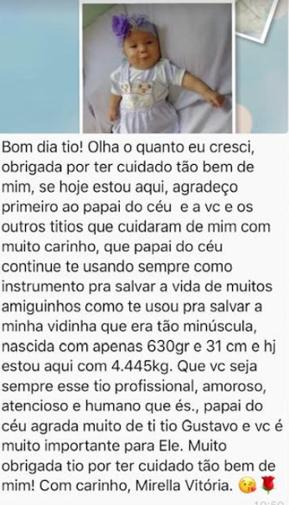
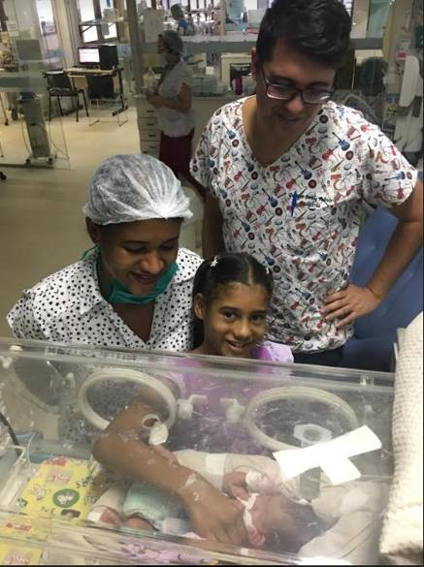

Slide 39
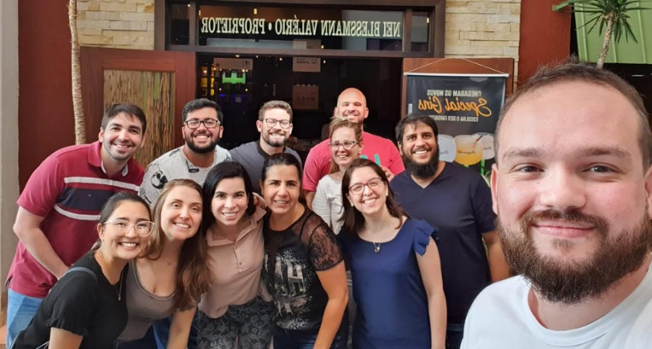
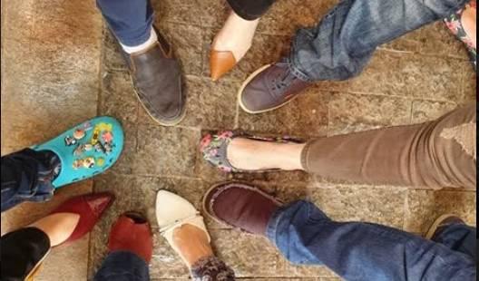

Slide 40
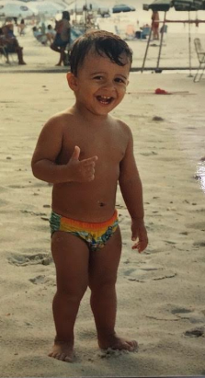
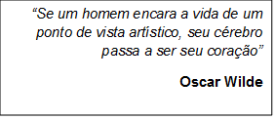
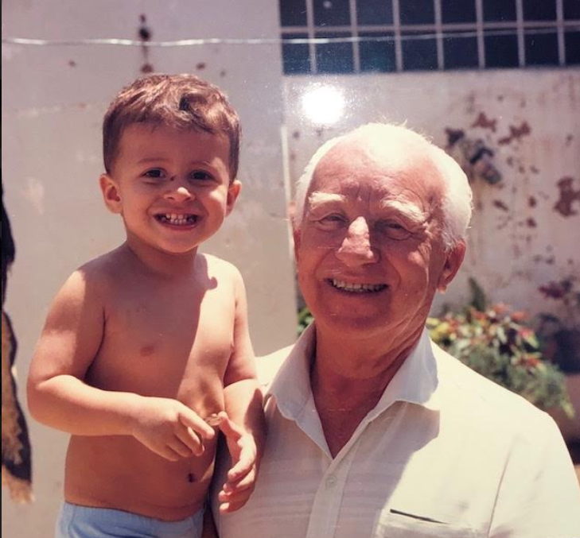
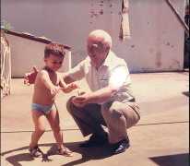
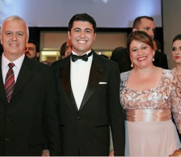
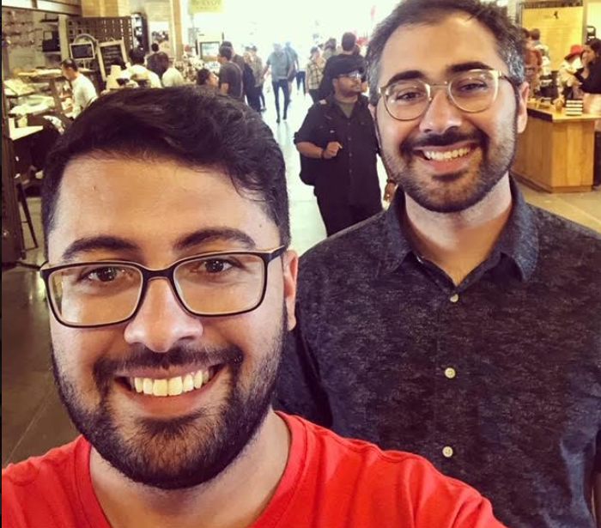
OBRIGADO !!!

